Slide 1
HW12 第六題
第七組

Slide 2
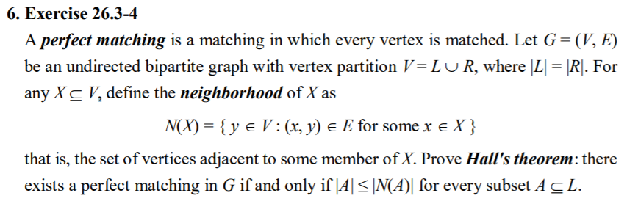
證明 Hall’s theorem

Slide 3
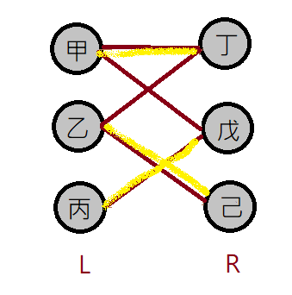
Hall’s theorem
二分圖中兩集合為完美配對 ⇔ |A|≦|N(A)| (A為L的任意子集合)
A={甲,乙}
N(A)={丁,戊,己}
A={甲,丙}
N(A)={丁,戊}

Slide 4
反證
假設在A≦N(A)時，不存在完美配對
取其最大配對M
A中有一點會不在M中 從此點開始trace

Slide 5
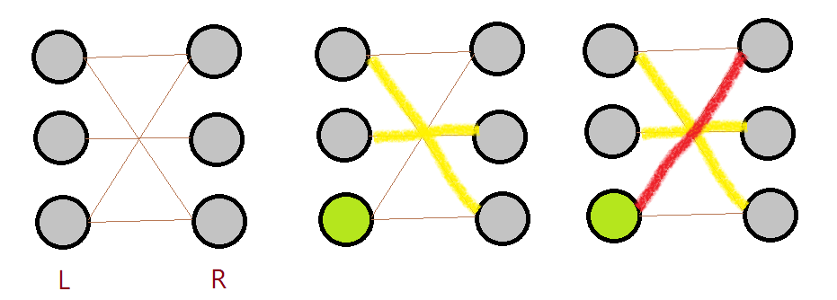
CASE 1 : 另一點為未飽和
其點與另一邊還可以再配，與最大配對的假設矛盾

Slide 6
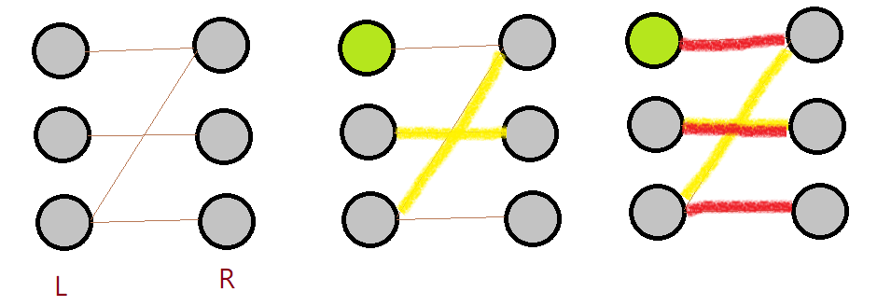
CASE 2 : 另一點為飽和
Trace回去，必定有未飽和的點在R中也可配對，與最大配對的假設矛盾

